Slide 1


The Nature of Leadership
Siti Annisa Rizki, S.Psi., M.Psi., Psikolog

Slide 2
Definisi Kepemimpinan
Kepemimpinan adalah perilaku individual yang mengarahkan aktivitas kelompok untuk mencapai tujuan bersama (Hemphill & Coons, 1957)
Kepemimpinan adalah gerakan seseorang untuk memobilisasi institusi, politik, psikologis dan sumber daya lainnya untuk membangkitkan, melibatkan dan memuaskan motif follower / pengikut (Burns, 1978)
Kepemimpinan adalah proses mempengaruhi aktivitas sekelompok orang untuk mencapai tujuan prestasi (Rauch & Behling, 1984)
Kepemimpinan adalah kemampuan individu untuk mempengaruhi, memotivasi dan mendukung orang lain untuk berkontribusi terhadap keefektifan dan kesuksesan organisasi (Hause, 1999)

Slide 3
Kepemimpinan
Proses mempengaruhi orang lain untuk memahami dan menyetujui tentang apa yang seharusnya diselesaikan dan bagaimana mengerjakannya, melibatkan proses memfasilitasi individu atau kelompok untuk mencapai tujuan bersama

Slide 4
ISSUE TERKAIT KEPEMIMPINAN :
PROSES MEMPENGARUHI ATAU SEBUAH PERAN KHUSUS?
PROSES MEMPENGARUHI
PERAN KHUSUS
Anggota yang ada di sistem sosial dapat menjadi pemimpin suatu waktu, tidak ada batasan yang jelas antara pemimpin dan pengikut.
Pemimpin yang memiliki tanggung jawab utama untuk memerankan fungsi kepemimpinan disebut dengan pemimpin.. Anggotanya disebut dengan bawahan
.

Slide 5
ISSUE TERKAIT KEPEMIMPINAN :
TUJUAN DARI UPAYA MEMPENGARUHI
Kepemimpinan hanya terjadi untuk mempengaruhi orang lain untuk melakukan apa yang etis dan bermanfaat bagi organisasi dan diri mereka sendiri
upaya yang diberikan bersifat relevan dan tidak merugikan pengikutnya
Berupa semua pengaruh terhadap sikap dan perilaku anggota di organisasi, baik relevan maupun tidak relevan dengan tujuan / manfaat
.

Slide 6
ISSUE TERKAIT KEPEMIMPINAN :
PENGARUH YANG BERDASARKAN RASIONAL ATAU EMOSIONAL?
Didasari oleh rasional
Kepemimpinan mempengaruhi anggota berdasarkan rasional dan proses kognitif
Didasari oleh emosi
Kepemimpinan mempengaruhi anggota berdasarkan minat/ketertarikan untuk bekerja sama di dalam mencapai tujuan tertentu
.

Slide 7
ISSUE TERKAIT KEPEMIMPINAN :
LANGSUNG VS TIDAK LANGSUNG
Pemimpin mempengaruhi subordinate/bawahan (secara langsung)
Pemimpin dapat mempengaruhi orang lain yang berada di organisasi (diluar subordinate/bawahan langsung).

Slide 8
BENTUK KEPEMIMPINAN TIDAK LANGSUNG
CASCADING
(contoh ; CEO mencontohkan perilaku sesuai etika dan perilaku supportif → mempengaruhi perilaku bawahannya).
KEPEMIMPINAN TIDAK LANGSUNG
PROGRAM FORMAL
Misal rekruitmen, seleksi dan promosi karyawan. CEO memiliki orang dengan sifat/karakter yang sama untuk membangun budaya yang kuat dan nilai-nilai yang sama
Berbagi kepercayaan dan nilai-nilai bagi anggotanya.
Misal, membangun struktur organisasi, reward system, berkomunikasi tentang visi dll

Slide 9


KEPEMIMPINAN VS MANAJEMEN
Individu bisa menjadi pemimpin tanpa jadi manajer (pemimpin informal)
L1
Individu bisa menjadi manajer tanpa memimpin orang lain. Manajer bisa saja tidak memiliki bawahan (contoh: Manager of Financial Account)
M1
M1
Pemimpin bernilai fleksibel, inovatif, adaptif, memahami dan perduli terhadap orang lain, memiliki perspektif jangka panjang terhadap sasaran dan tujuan
L1
M2
L2
Manajer memiliki nilai stabilitas, keteraturan, efisiensi, fokus terhadap tujuan jangka pendek, resiko
M2
L2
M3
M3
Manajer fokus terhadap penyelesaian tugas dan mendorong orang lain untuk dapat bekerja lebih baik
Pemimpin menunjukkan perhatian terhadap makna untuk orang lain dan membuat mereka memahami hal penting yang harus dicapai/diselesaikan
L3
L3
M4
L4
M4
Manajer adalah orang yang melakukan sesuatu dengan benar (Bennis dan Nanus, 1985)
Pemimpin adalah orang yang melakukan hal benar (Bennis dan Nanus, 1985)
L4

Slide 10
Apa yang dapat dipengaruhi oleh pemimpin?
Interpretasi kejadian eksternal yang dimiliki anggota
Organisasi dan koordinasi aktivitas kerja
.
Motivasi anggota untuk meraih sasaran
2
4
6
1
3
5
Pilihan terhadap sasaran atau strategi yang dipilih
Kepercayaan dan kerja sama anggota
Alokasi sumber daya untuk bekerja dan mencapai sasaran
.

Slide 11
Apa yang dapat dipengaruhi oleh pemimpin? (Lanjutan)
Pengembangan kemampuan anggota dan kepercayaan diri
Kepercayaan dan nilai-nilai anggota
.
Dukungan dan kerja sama dengan berbagai pihak lain
10
8
11
7
9
desain struktur formal, program dan sistem
Proses pembelajaran dan berbagi pengetahuan anggota

Slide 12

Indikator keefektifan seorang pemimpin
Seberapa sukses karir kepemimpinannya
.
Sejauh mana kinerja team atau unit organisasi dapat mencapai tujuan
04
01
03
02
Kontribusi pemimpin terhadap kualitas kerjasama kelompok
Sikap dan persepsi anggota terhadap pemimpinnya
.

Slide 13
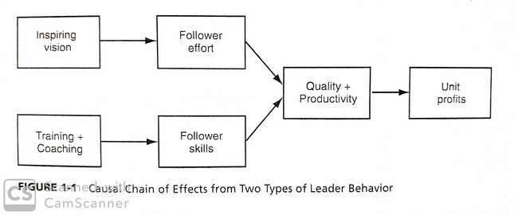

Slide 14
3 VARIABEL UNTUK MEMAHAMI EFEKTIVITAS PEMIMPIN
KARAKTERISTIK PEMIMPIN
PEMIMPIN
KARAKTERISTIK ANGGOTA
KARAKTERISTIK SITUASI

Slide 15
KARAKTERISTIK PEMIMPIN
INTEGRITAS
SIFAT
KEMAMPUAN DAN KETERAMPILAN
PERILAKU
TAKTIK DALAM MEMPENGARUHI
KEPERCAYAAN DIRI
ATRIBUSI TERHADAP ANGGOTA

Slide 16
KARAKTERISTIK TERHADAP ANGGOTA
1. Sifat (kebutuhan, nilai-nilai, konsep diri)
2. Kepercayaan diri dan optimism
3. Kemampuan dan keterampilan
5. Kepercayaan terhadap pemimpin
4. Atribusi tentang pemimpin
6. Komitmen tugas dan upaya
7. Kepuasan dengan pekerjaan dan terhadap pemimpin

Slide 17


KARAKTERISTIK SITUASI
Keterkaitan terhadap eksternal
Nilai-nilai kenegaraan
Environmental uncertainty
Tipe unit kerja
Budaya organisasi
.
Ukuran unit kerja
Task interdependence
.
Posisi, kekuasaan dan otoritas kepemimpinan
Struktur tugas dan kompleksitas

Slide 18
Level konseptual kepemimpinan
An Intra individual process
2. A dyadic process
3. A group process
4. An organizational process

Slide 19
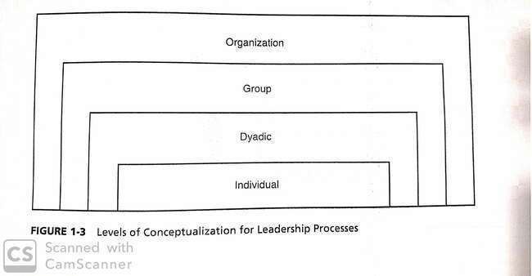

Slide 20
THANK YOU

